Slide 1
Муниципальное бюджетное дошкольное образовательное учреждение детский сад № 18 «Солнышко»
Мастер класс по изготовлению сказочных героев к театрализованной деятельности
Подготовила: воспитатель МБДОУ № 18
Белова Л.В
г. Приморско-Ахтарск
2017г.

Slide 2
Театрализованная деятельность
Самым популярным и увлекательным направлением в детском возрасте является театрализованная деятельность. Участвуя в театрализованных играх, дети становятся участниками разных событий из жизни людей, животных, растений, что даёт им возможность глубже познать окружающий мир. Театрализованная деятельность учит детей быть творческими личностями. Но какая же игра без игрушек? Чем больше игрушек, тем веселее и интереснее играть, а особенно если эта игрушка сделана самим ребёнком или вместе с взрослым. Игрушки - самоделки имеют большие педагогические возможности. Они развивают фантазию и творчество, конструктивное мышление и сообразительность, расширяют игровой опыт, дают знания об окружающем мире, обогащают словарь детей, формируют умение общаться друг с другом.
Игрушка, сделанная руками, пусть даже с помощью взрослого, является не только результатом труда, но и творческим выражением индивидуальности создателя. Самодельная игрушка очень дорога ребёнку, с ней гораздо увлекательнее изображать героев сказок, песенок и небольших рассказов.

Slide 3
Театр теней, математический театр.

Slide 4
Театр на конусах

Slide 5
Пальчиковый театр из фетра

Slide 6
Герои сказок из фетра

Slide 7
Сказка курочка ряба

Slide 8
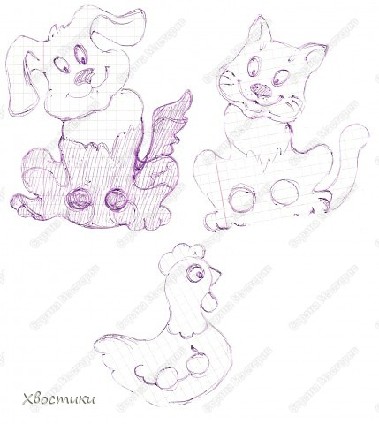
Шаблоны к сказкам

Slide 9
Перенести шаблоны на фетр

Slide 10
Обметать и приклеить детали

Slide 11
Спасибо за внимание

